Slide 1
Predicción de la Tendencia de un Índice de Mercado
Benjamín amos 12-10240
Lautaro villalón 12-10427
Yarima Luciani 13-10770

Slide 2

Objetivo
Predecir la tendencia de un índice de mercado para usarlo como estrategia de trading: compra y venta de activos
Índice de promedios
Centrado en un sector
Intervalo de tiempo de 30 días
Predicción del día 33

Slide 3


Justificación
El precio del índice es directamente proporcional al precio de todas las empresas relacionadas con el mismo
Tener mayor seguridad de ganancia al realizar un trade
Tendencia negativa: vender activos
Tendencia positiva: comprar activos
Ganar/Ahorrar mucho dinero

Slide 4
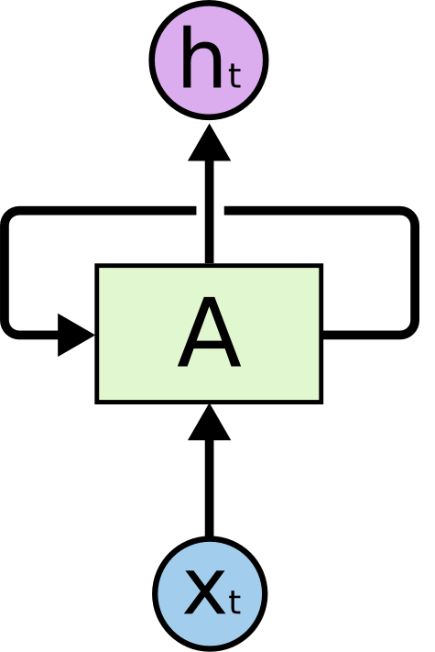
Técnicas de ML utilizadas
Deep Learning
Recurrent Neural Network (RNN)
Long Short Term Memory Network (LSTM)

Slide 5








Herramientas utilizadas
Python
Keras: librería para redes neuronales, back-end: Tensorflow
Pandas: librería para la manipulación de datos
Numpy: librería para el manejo de operaciones matriciales
matplotlib: librería para la generación de gráficos
scikit-learn: librería de ML

Slide 6

Datos
Información diaria de 490 acciones agrupadas por sector económico
Desde el 4 de enero de 2010 al 25 de mayo de 2018
Rasgos
Precio de Apertura
Precio Alto
Precio Bajo
Precio de Cierre
Volumen de Transacciones

Slide 7

Datos
Adquisición: Recolectados y agrupados por el corredor de bolsa Bryan Aleixo
Manipulación: Formulación de índice por sector con promedio de cada rasgo

Slide 8
Experimentos
Sector por sector
Una sola acción en vez del índice
Rasgos
Precio de cierre
Precio de cierre, precio alto y precio bajo
Precio de cierre, precio alto, precio bajo y volumen de transacciones
Precio de cierre y suma del volumen de transacciones
Precio de cierre y promedio del volumen de transacciones
Diferencia entre precio de cierre y precio de apertura

Slide 9
Experimentos
Intervalo de tiempo: 1, 2, 3, 4, 5, 7, 10, 15, 20, 15, 30, 45 y 60 días
Día a predecir: siguiente día, segundo día y tercer día
Iteraciones: 10, 20, 50, 100 y 500
Capas: 1, 2, 3 y 4
Neuronas por cada capa intermedia: 10, 50, 100, 200, etc.
Ruido entre capas: sin ruido, 0.2, 0.3 y 0.5
Funciones de costo de Keras
Optimizadores de Keras
Tasa de aprendizaje: 0.0001, 0.0005, 0.001 y 0.01

Slide 10
Resultados
500 iteraciones
Intervalo de Tiempo: 30
Día a Predecir: 3ro
Precio de cierre
Sector | Error Entrenamiento | Error Prueba
Basic Materials | 52% | 54%
Communication Services | 51% | 46%
Consumer Cyclical | 43% | 59%
Consumer Defensive | 47% | 55%
Energy | 45% | 58%
Financial Services | 46% | 57%
Healthcare | 51% | 48%
Industrials | 46% | 65%
Real Estate | 48% | 65%
Technology | 51% | 56%
Utilities | 45% | 51%

Slide 11
Resultados
500 iteraciones
Precio de cierre y suma del volumen de transacciones
Intervalo de Tiempo | Día a Predecir | Error Entrenamiento | Error Prueba
30 | 3ro | 44.2% | 49.8%
Precio de cierre y promedio del volumen de transacciones
Intervalo de Tiempo | Día a Predecir | Error Entrenamiento | Error Prueba
30 | 3ro | 43.8% | 46.8%
Precio de cierre, precio alto y precio bajo
Intervalo de Tiempo | Día a Predecir | Error Entrenamiento | Error Prueba
30 | 3ro | 47.9% | 45.2%

Slide 12
Resultados
500 iteraciones
Precio de cierre, precio alto, precio bajo y volumen de transacciones
Intervalo de Tiempo | Día a Predecir | Error Entrenamiento | Error Prueba
30 | 3ro | 43.8% | 46.8%
Diferencia entre precio de cierre y precio de apertura
Intervalo de Tiempo | Día a Predecir | Error Entrenamiento | Error Prueba
30 | 1ro | 54% | 46%

Slide 13
Resultados
500 iteraciones
Acción AMT
Intervalo de Tiempo | Día a Predecir | Error Entrenamiento | Error Prueba
30 | 3ro | 46% | 50%
Acción CHTR
Intervalo de Tiempo | Día a Predecir | Error Entrenamiento | Error Prueba
30 | 3ro | 48% | 46%
Acción CMCSA
Intervalo de Tiempo | Día a Predecir | Error Entrenamiento | Error Prueba
30 | 3ro | 52% | 45%

Slide 14
Resultados
500 iteraciones
Día a predecir: 3ro
Precio de cierre
Tasa de Aprendizaje | Intervalo de Tiempo | Error Entrenamiento | Error Prueba
0.0001 | 30 | 50% | 46%
0.0005 | 30 | 49% | 46%
0.001 | 30 | 52% | 46%
0.01 | 30 | 53% | 46%

Slide 15
Resultados
500 iteraciones
Día a predecir: 3ro
Precio de cierre
Intervalo de Tiempo | Error Entrenamiento | Error Prueba
1 | 58.8% | 46%
2 | 52.4% | 46%
3 | 48.4% | 46%
4 | 48.8% | 46%
5 | 48.8% | 46%
7 | 50.8% | 46%
10 | 47.6% | 46%
15 | 47.6% | 46%
20 | 49.6% | 46%

Slide 16
Resultados
500 iteraciones
Día a predecir: 3ro
Precio de cierre
Intervalo de Tiempo | Error Entrenamiento | Error Prueba
25 | 51.2% | 46%
30 | 46.4% | 46%
45 | 45.6% | 46%
60 | 48.4% | 46%

Slide 17
Resultados
Día a predecir: 2do
Precio de cierre
Iteraciones | Intervalo de Tiempo | Error Entrenamiento | Error Prueba
10 | 30 | 52.4% | 44%
20 | 30 | 47.4% | 43.2%
50 | 30 | 50.6% | 43.2%
100 | 30 | 47.4% | 44.8%
500 | 30 | 48.2% | 43.6%
Precio de cierre
Iteraciones | Intervalo de Tiempo | Error Entrenamiento | Error Prueba
20 | 45 | 46.4% | 42.6%

Slide 18
Resultados
Día a predecir: 1ro
Precio de cierre
Iteraciones | Intervalo de Tiempo | Error Entrenamiento | Error Prueba
20 | 30 | 47.8% | 45.6%
20 | 45 | 47.2% | 46.2%

Slide 19
Mejor resultado
Sector: Communication Services
Intervalo de tiempo: 45 días
Día a predecir: 2do
Iteraciones: 20
Capas: 4
Neuronas por capas intermedias: 50, 200, 10
Tasa de aprendizaje: 0.001
Función de costo: Mean Squared Logarithmic Error
Optimizador: RMSProp

Slide 20
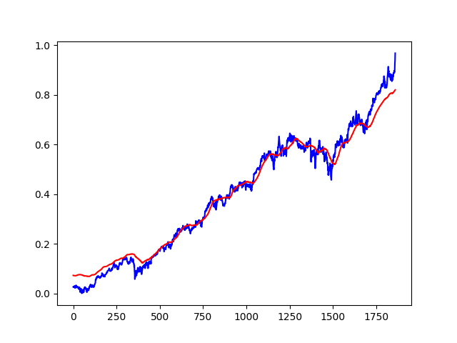
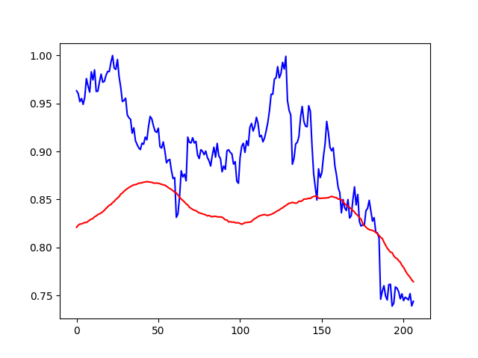
Mejor resultado
Predicción del precio – Entrenamiento
Predicción del precio – Prueba

Slide 21
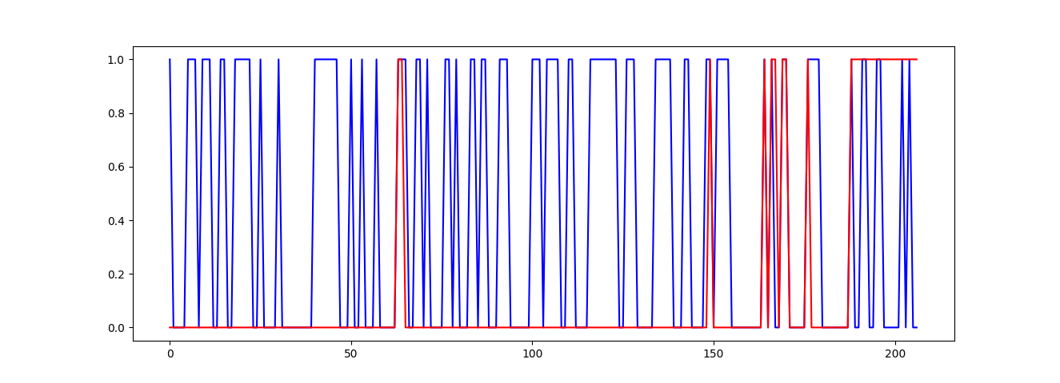
Mejor resultado
Error Entrenamiento: 46.7%
Error Prueba: 42.5%
Predicción de tendencia – Prueba

Slide 22
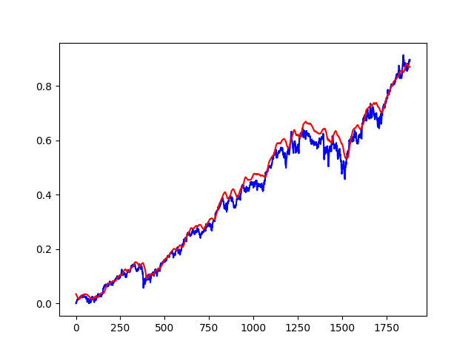
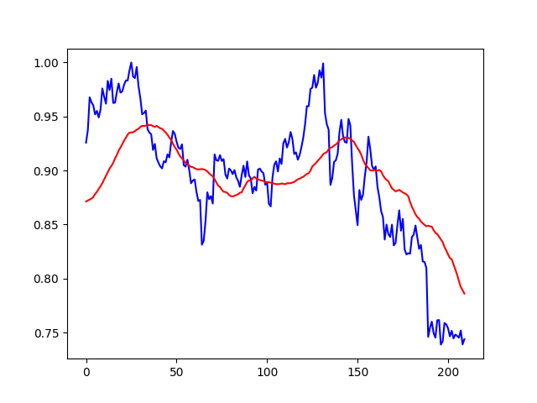
Peor resultado
Iteraciones: 500
Intervalo de tiempo: 20
Día a predecir: 3ro
Predicción del precio – Entrenamiento
Predicción del precio – Prueba

Slide 23
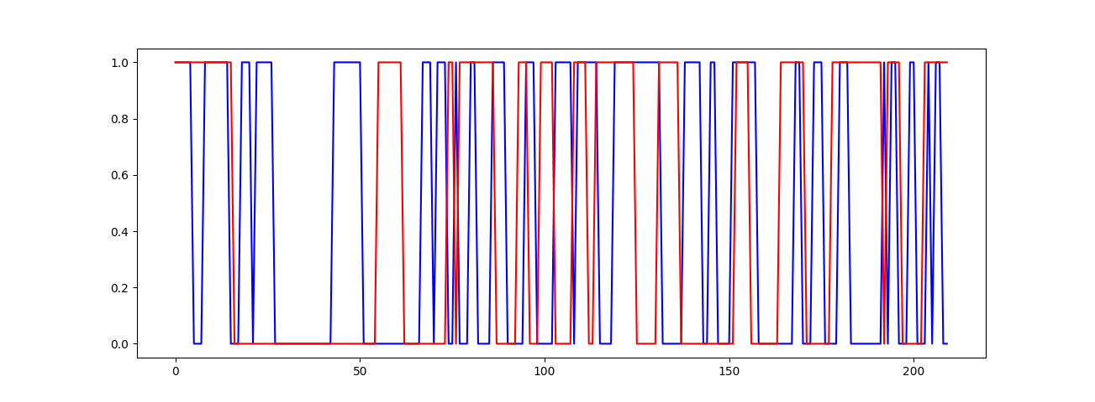
Peor resultado
Error Entrenamiento: 42.24%
Error Prueba: 54.7%
Predicción de tendencia – Prueba

Slide 24
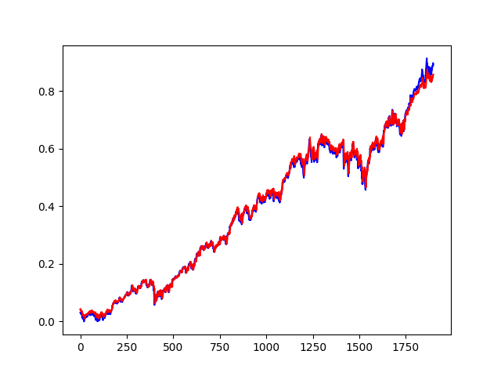
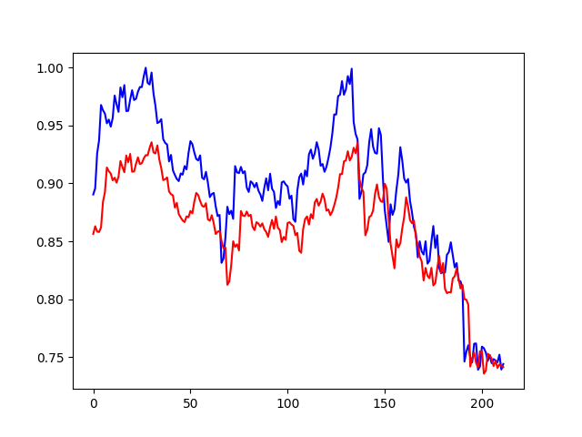
Caso curioso
Iteraciones: 500
Intervalo de tiempo: 1
Día a predecir: 3ro
Predicción del precio – Entrenamiento
Predicción del precio – Prueba

Slide 25
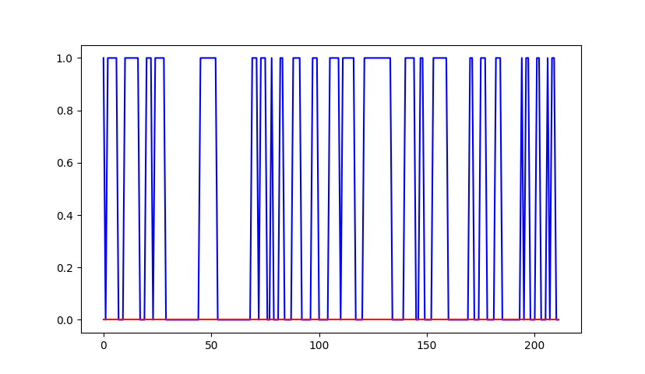
Caso curioso
Error Entrenamiento: 45.07%
Error Prueba: 46.6%
Predicción de tendencia – Prueba

Slide 26
Conclusiones
Faltan rasgos en los datos para obtener mejores resultados
Sólo uno de los rasgos fue relevante
Problema cuyas variables son imposibles de cuantificar
Mezclar problemas de regresión con clasificación no es eficiente
Predecir el precio, en vez de la tendencia, brinda más información

Slide 27
Gracias por su atención

